Slide 1
Birdchain融资Deck

Slide 2
目录
1
Birdchain的诞生
2
产品规划与细节
3
中国市场的合规启动流程
4
路线图
5
融资条款
6
团队

Slide 3
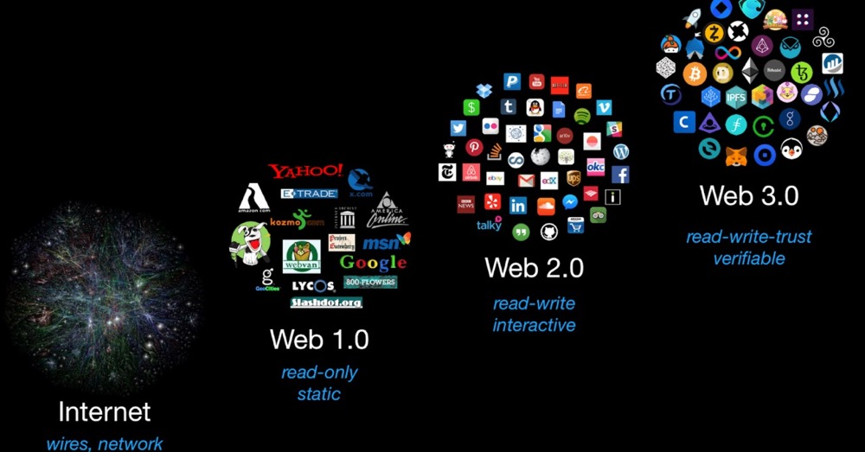
Birdchain的诞生
Birdchain诞生于两年前，愿景是利用去中心化区块链技术+短视频产品形式，
创造一个以创作者为中心的人文进步平台。
首先，互联网即将进入Web3.0的时代，关注创作者利益是当前创业项目的创新方向，颠覆中心化互联网平台的大批区块链项目涌现出来，我们要做的就是颠覆以抖音为代表的中心化短视频平台，创造一个以创作者为中心的人文进步平台。

Slide 4

Birdchain的诞生
Birdchain诞生于两年前，愿景是利用去中心化区块链技术+短视频产品形式，
创造一个以创作者为中心的人文进步平台。
其次，短视频发展几年来，面临的争议越来越多，主要是其宣扬的算法中立性造成的成瘾机制，具有让人向下的力量，算法把人性的弱点研究的过于透彻，肆意狩猎国民心智，一个清醒的社会，应该意识到，短视频对公众心智有巨大的侵蚀与扭曲之力，梦想的窄化与矮化，显然不是一个社会的吉兆。我们的短视频希望重视人文、心理，激发作品中人性向善的力量，解决短视频当前令用户沉沦上瘾问题。人文强调如人的主体性及人的尊严、人之道德修养及各个方面自我提升或自我完善的自信与能力、以及人如何增进生命的丰富性等。

Slide 5
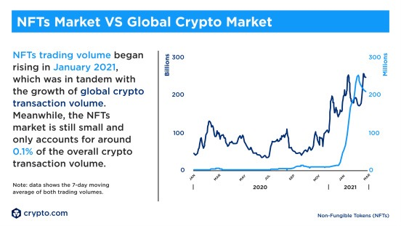
Birdchain的诞生
Birdchain诞生于两年前，愿景是利用去中心化区块链技术+短视频产品形式，
创造一个以创作者为中心的人文进步平台。
最后，短视频业务模式可以快速推出产品产生现金流，市场庞大有对标对象，NFT市场活跃度高，拥有稳定可视化可预测的变现过程。解决国内法律法规问题，短视频将是区块链最有潜力对接现实世界的增量市场。

Slide 6
产品规划与细节
Birdchain产品矩阵
基础经济模型
直播平台
短视频经济体
关于POS记账权
NFT交易平台

Slide 7
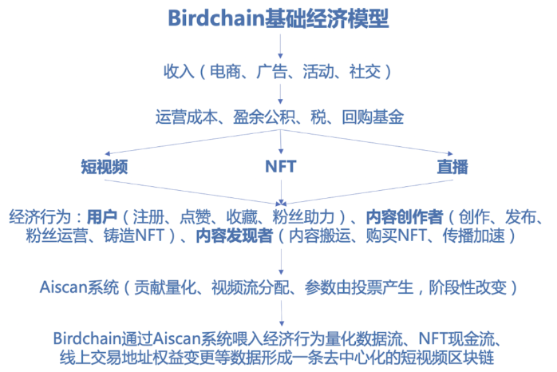
基础经济模型
AIscan系统是去Birdchain上量化贡献者贡献并分配奖励的系统，参数由全网代币持有人进行治理调节，AIscan系统记录内容搬运者、内容生产者、NFT持有者对于平台流量的贡献，留存、转化、分享等行为，再匹配相应的广告时长收入，最终的奖励形式为现金、股权或Birdcoin奖励

Slide 8
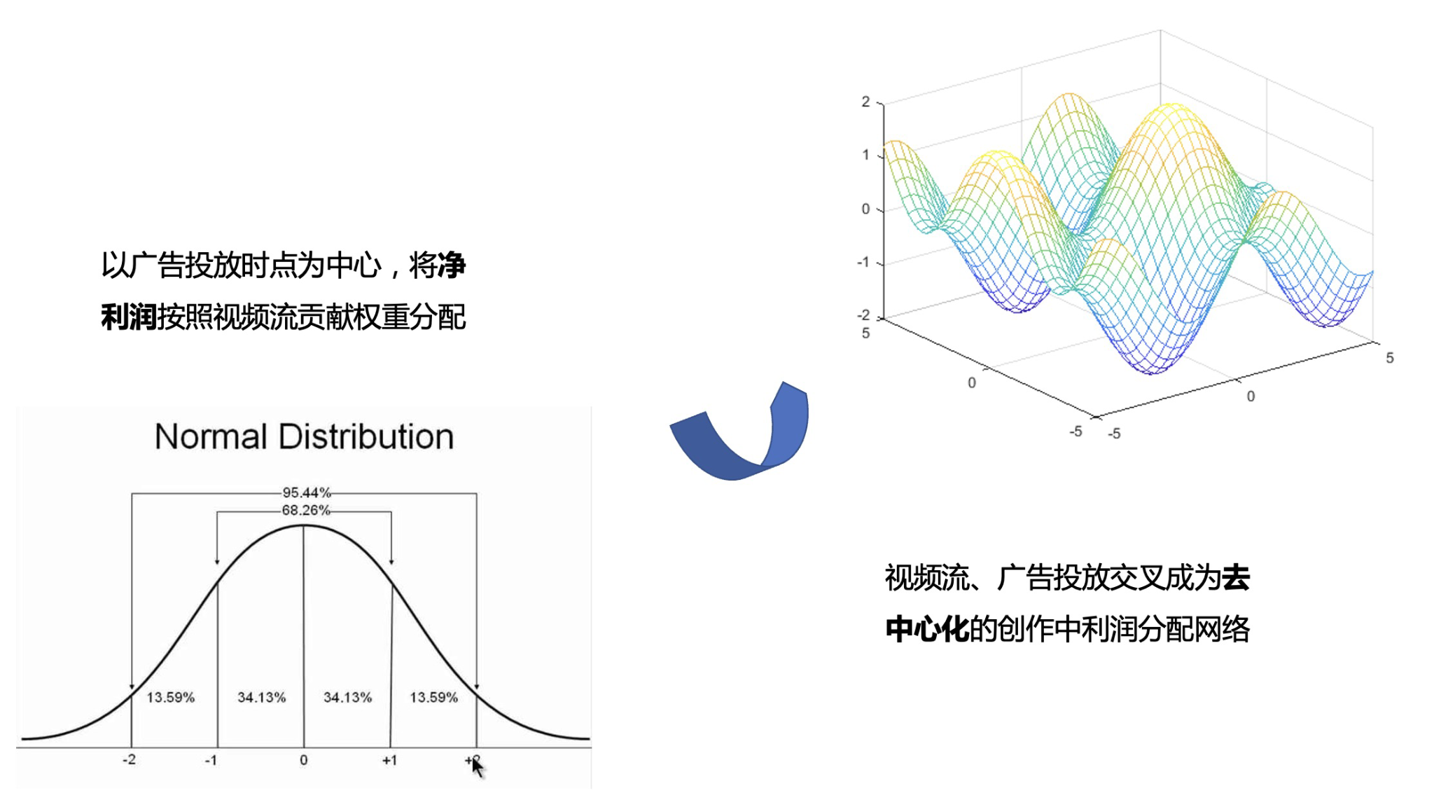
基础经济模型

Slide 9
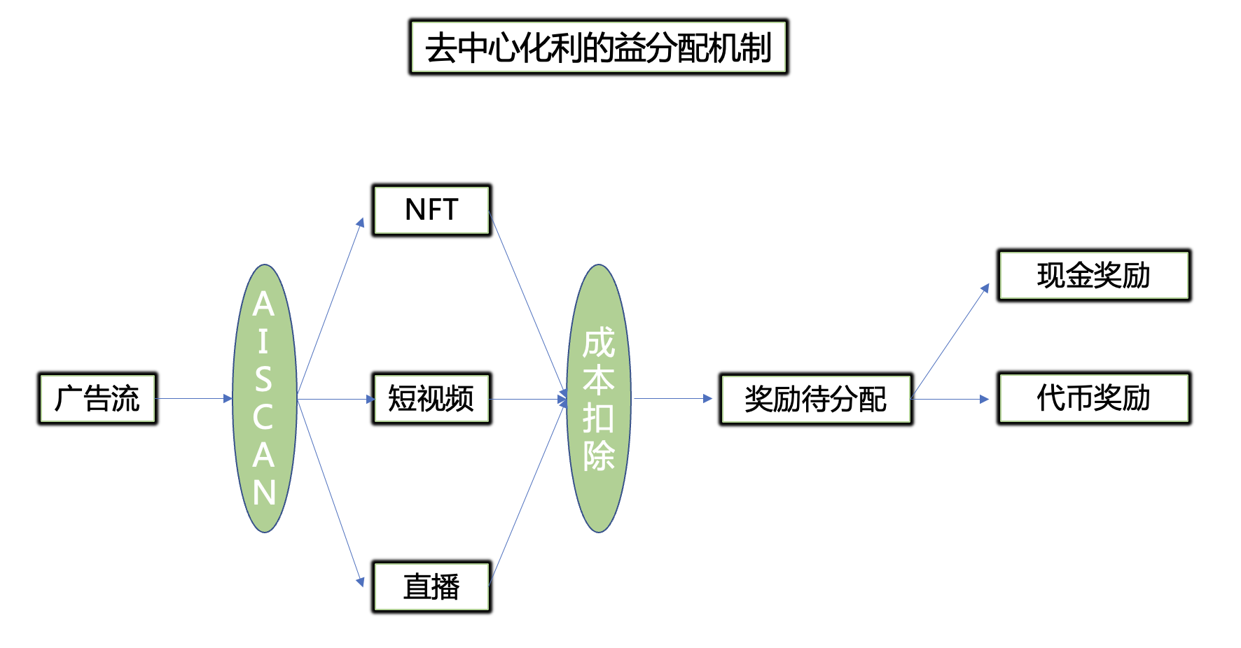
基础经济模型
赋予内容贡献者的权益资本份额由网络总市值、经济增加值、用户活跃度、收入增长率、运营成本支出、POS网络去中心化运营成本等综合考虑，最终由代币或股权持有人决定。

Slide 10
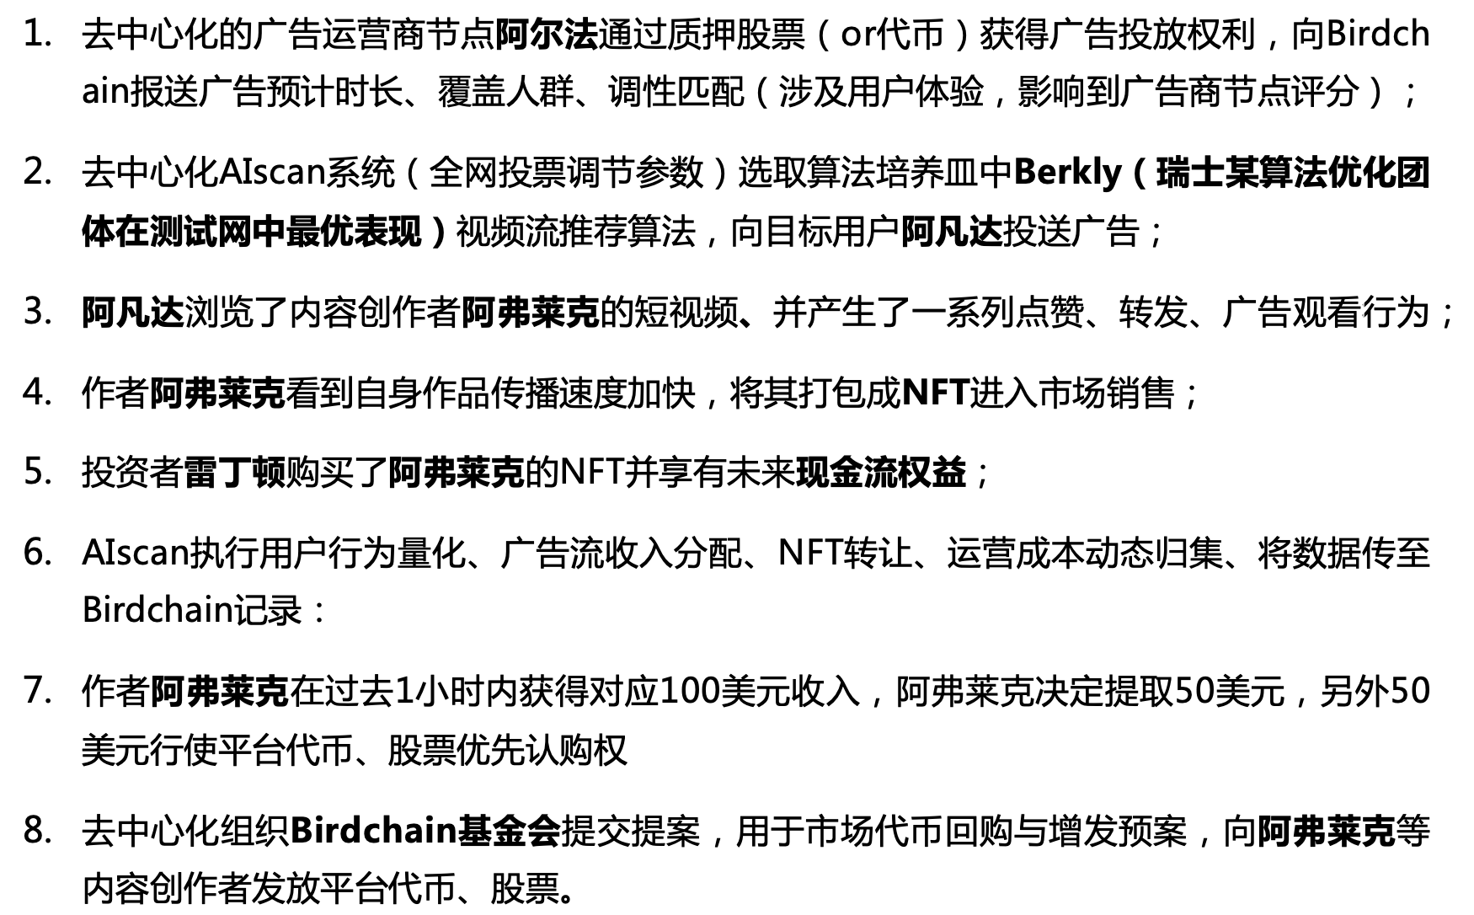

短视频经济体

Slide 11
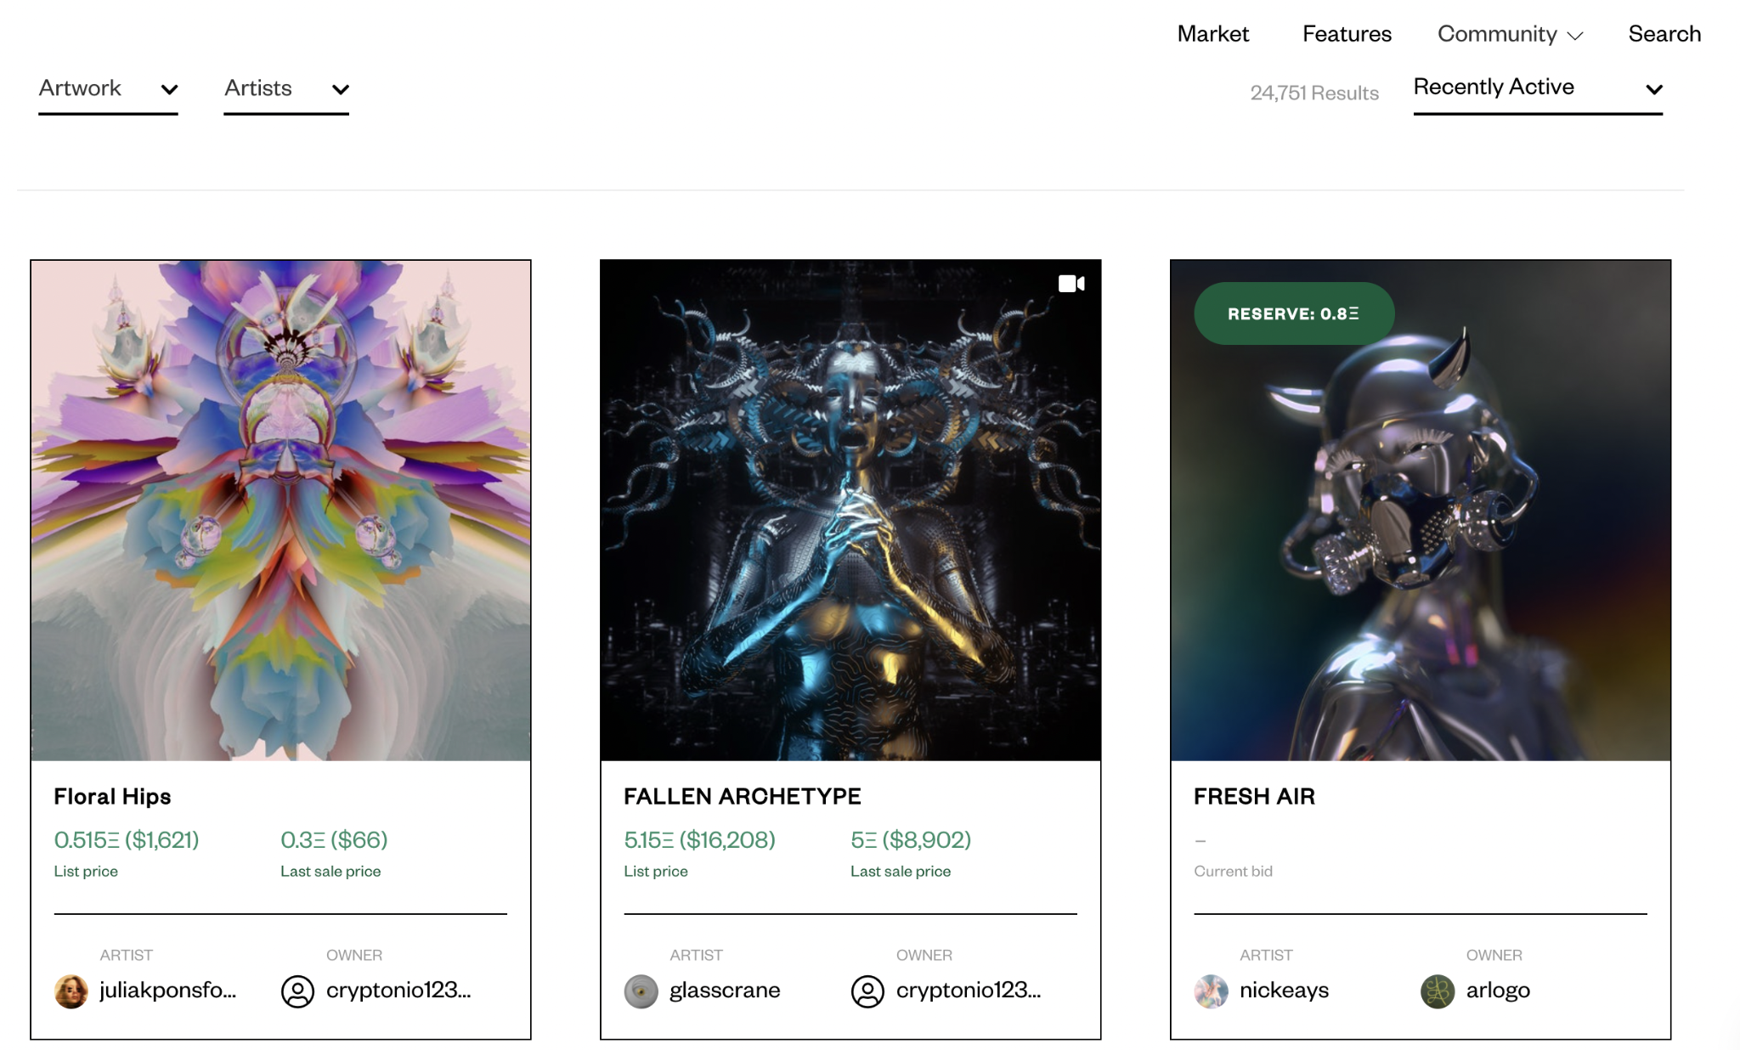
NFT交易平台
内容创作者发布短视频NFT或投资者购买NFT以享有该短视频未来现金流，拥有获取经济奖励或代币股权奖励，届时将开发NFT二次AI创作和池化DeFi流动性功能，开启C2E（Creat to Earn），以及利用以太坊、Solana公链DeFi基础设施等开展H2E（Hold To Earn） 。

Slide 12
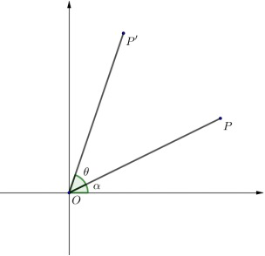
POS记账权
横轴为股权or代币持有量，纵轴为股权or代币增量，两条P线中间区域拥有网络POS记账权，即代表先进生产力的所有者获得记账权，值得注意的是POS记账仅为了满足网络正常运转，而不是利益分配，拥有利益分配优先级的永远是符合调性的内容创作者（投资NFT或发表优质作品），并非以比特币代表的POW时常引发的公地悲剧机制，所以符合条件的记账个体受POS随机数影响，投资者应综合考量投入产出，当然网络中庞大的POS记账单位可以保障网络安全。

Slide 13
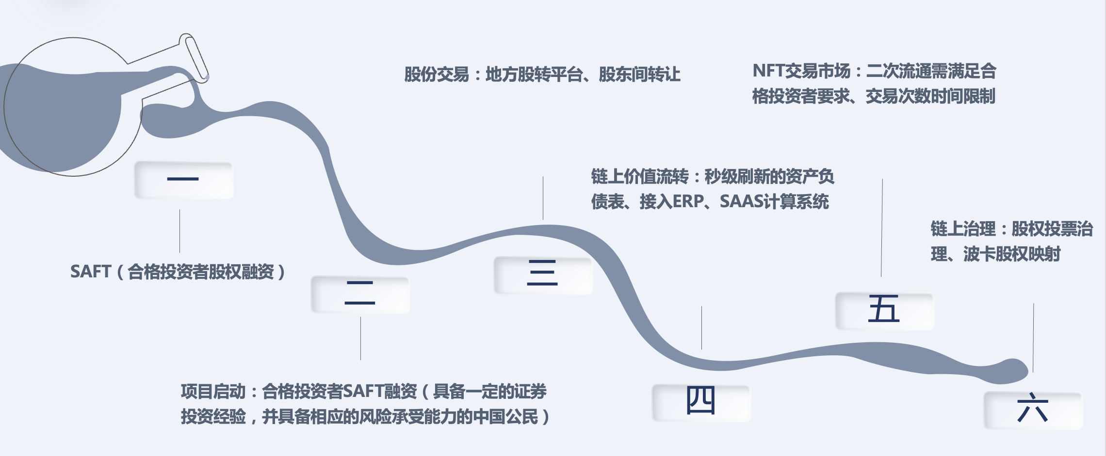
中国市场的合规启动流程

Slide 14
路线图
Q2-Q3
Q4
Q1
Q2
业务模式梳理调研
完成天使轮融资
测试版APP开发试运营、国内短视频财务系统开发（ERP、SAAS）。
SFAT一轮融资、
NFT市场开发；
APP端开启C2E
（Creat to Earn）
利用以太坊、Solana公链DeFi基础设施等开展H2E
（Hold To Earn）
开启NFT流动性挖矿
、NFT市场开展池化流动性
NFT作品二次AI创作。
进行SAFT二轮融资，国外主体开展IDO，上线DEX/CEX。
国内短视频及NFT市场主体推出ERP、SAAS满足监管需要，登陆省市级股转平台满足流动性需要。
去中心化治理
DAO 扩张全球节点
算法培养皿

Slide 15
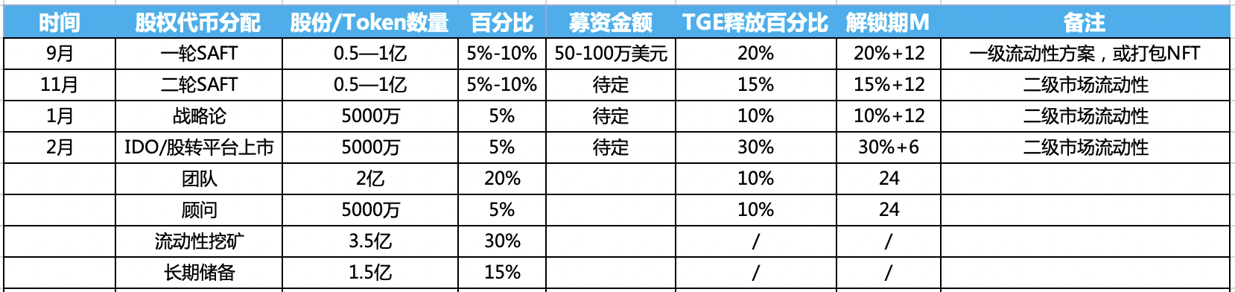
融资计划
项目已经完成天使轮融资，用于产品开发和上线。
我们希望投资者能够支持以SAFT形式为项目融资，因为只有降低合规成本，才能快速扩大市场份额和业务范围。部分一轮SAFT投资者可以享有二轮SAFT投资额度，不可转让，融资计划向投资者开放，欢迎认可公司价值观的投资人加入到Birdchain发展和治理当中来。

Slide 16
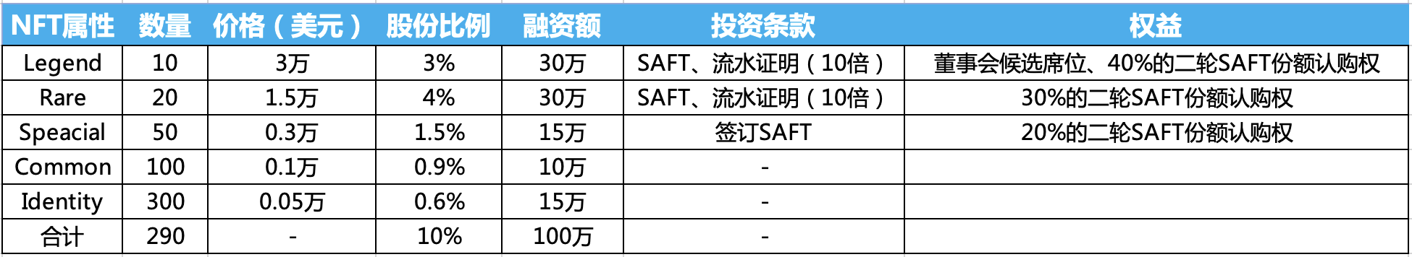
融资计划
投资者投资SAFT后会获得相应级别的NFT，转让NFT视同转让相应股权or代币份额，详情如下表：

Slide 17
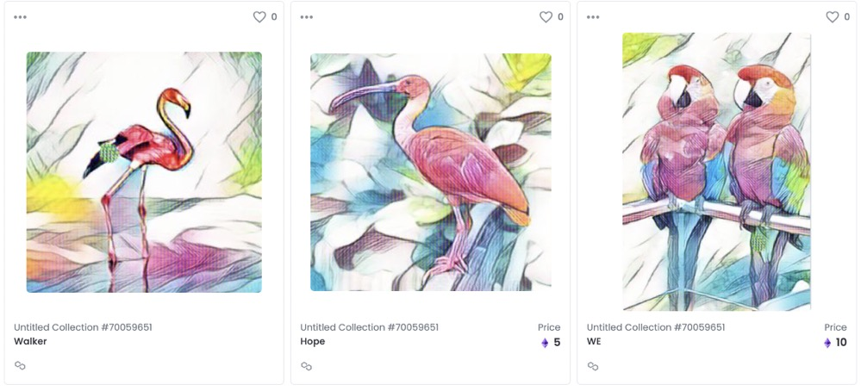
融资计划
投资者签订SAFT以及提供相应流水后（预计流程为20分钟），可联系项目方成员发放NFT。
唯一钱包交互地址：0xb1192607499F0Ca4909A961FF0CCee47B5337790
Telegram群组：https://t.me/Birdchainpurefly
指定组内沟通人员：meng red

Slide 18

团队
创始人：X
顾问：R，四大会计师事务所质控部内核员、上市公司内审部内审监察员，互联网研究员，某区块链基金研究员。
COO：某加密货币交易所RANK榜数据负责人。
市场负责人：某基金市场负责人。
社群负责人：某头部矿池客户关系负责人。
法律顾问：前区级法院公职人员，现某律师事务所合伙人。
PS：后续将公布团队成员详细名单。

Slide 19
相关链接
融资事宜请联系电报群
Telegram：https://t.me/Birdchainpurefly
Github：https://github.com/RayRedDon/BirdchainFly/tree/main
Twitter：https://twitter.com/BirdchainFly

Slide 20
Thank you

